Slide 1
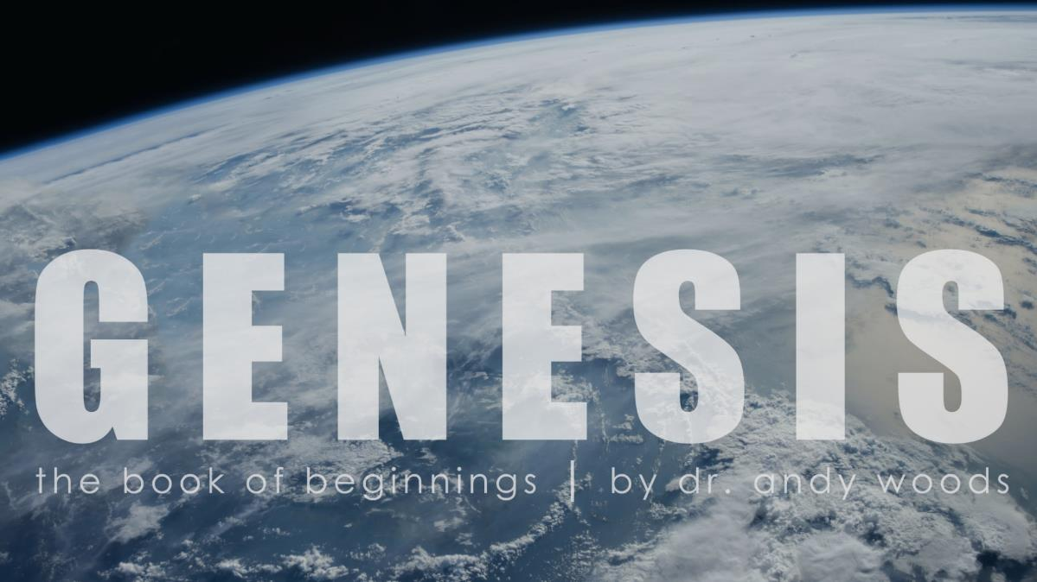
Génesis 1:1-2:3
Creación del Antropo
el libro de los orígenes | por dr. andy woods
Dr. Andy Woods
Pastor Principal – Sugar Land Bible Church
Presidente – Seminario Teológico Chafer

Slide 2
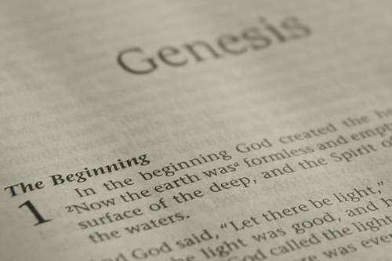
ESTRUCTURA DE GÉNESIS
  Orígen de la raza humana (Gén. 1‒11)
  Orígen de la raza hebrea (Gén. 12‒50)

Slide 3
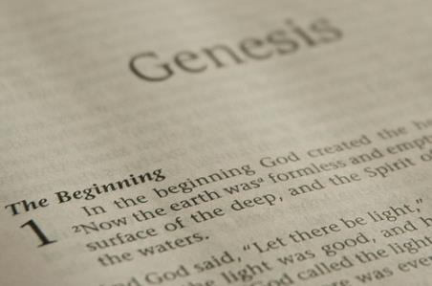
ESTRUCTURA DE GÉNESIS
  Génesis 1-11 (cuatro eventos)
  Creación (1-2)
  Caída (3-5)
  Diluvio (6-9)
  Dispersión nacional (10-11)

Slide 4

¿Relato Contradictorio de la Creación?
Génesis 1 – Resumen general de toda la creación
Génesis 2 – Detalles sobre la creación del jardín, el primer hombre y sus actividades en el día 6.

Slide 5
¿Relato Contradictorio de la Creación?
Génesis 1 – Resumen general de toda la creación
Génesis 2 – Detalles sobre la creación del jardín, el primer hombre y sus actividades en el día 6.

Slide 6
Génesis 1:1–2:3 Esquema
Creación original en el primer día (Gén 1:1)
Creación original en su estado “sin forma y vacía” (Gén 1:2)
Semana de la creación (Gén 1:3–2:3): “Y vio Dios...“era buena”
  Primer día 1:3-5
  Segundo día 1:6-8
  Tercer día 1:9-13
  Cuarto día 1:14-19
  Quinto día 1:20-23
  Sexto día 1:24-31
  Séptimo día 2:1-3

Slide 7
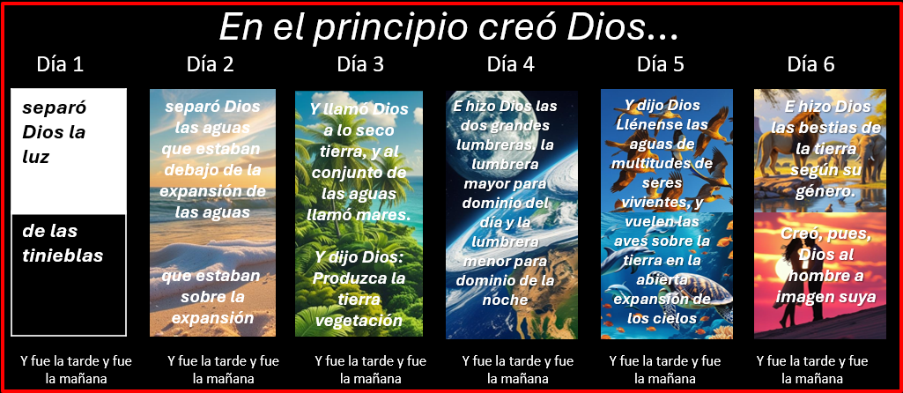
Formando y Poblando (Gén 1:1)
Día 1: | Luz | Día 4: | Lumbreras
Día 2: | Agua, cielo | Día 5: | Animales marinos, aves
Día 3: | Tierra, vegetación | Día6: | Animales terrestres, hombre

Slide 8
¿Relato Contradictorio de la Creación?
Génesis 1 – Resumen general de toda la creación
Génesis 2 – Detalles sobre la creación del jardín, el primer hombre y sus actividades en el día 6.

Slide 9
Comparación entre Génesis 1 y 2
Génesis 1 | Génesis 2
Dios creador | Dios fiel a su pacto
Elohim | Yahweh –Yahvé-
Dios poderoso | Dios personal
Dios del universo | Dios del hombre
Culmina con el hombre | Culmina con el matrimonio
Seis días de la creación | Dia sexto de la creación
Wilkinson and Boa, Talk Thru the Bible, pg, 530.

Slide 10

AUTORÍA
Charles Darwin
Karl Marx
Julius Wellhausen
John Dewey
Sigmund Freud
John Maynard Keynes
Soren Kierkegaard
7 HOMBRES QUE GOBIERNAN EL MUNDO DESDE LA TUMBA

Slide 11
HIPOTESIS DOCUMENTAL
J – Yahvista (850 B.C.)
E – Elohista (750 B.C.)
D – Deuteronomista (621 B.C.)
P – Código sacerdotal (525 B.C.)

Slide 12

Explicación de las contradicciones textuales
Bestias creadas antes (Gén 1:24-25) vs. entre (Gén 2:19) Adán and Eva? “formó” in 2:19
Plantas y hierbas creadas el tercer día (1:12) vs. aún no habían sido creadas (2:5) en el día 6? Plantas cultivadas en 2:5
Los árboles fueron creados el tercer día (1:12) vs. aún no se habían creado (2:9) en el día 6? Árboles de jardín

Slide 13
Explicación de las contradicciones textuales
Bestias creadas antes (Gén 1:24-25) vs. entre (Gén 2:19) Adán and Eva? “formó” in 2:19
Plantas y hierbas creadas el tercer día (1:12) vs. aún no habían sido creadas (2:5) en el día 6? Plantas cultivadas en 2:5
Los árboles fueron creados el tercer día (1:12) vs. aún no se habían creado (2:9) en el día 6? Árboles de jardín

Slide 14
Explicación de las contradicciones textuales
Bestias creadas antes (Gén 1:24-25) vs. entre (Gén 2:19) Adán and Eva? “formó” in 2:19
Plantas y hierbas creadas el tercer día (1:12) vs. aún no habían sido creadas (2:5) en el día 6? Plantas cultivadas en 2:5
Los árboles fueron creados el tercer día (1:12) vs. aún no se habían creado (2:9) en el día 6? Árboles de jardín

Slide 15
Explicación de las contradicciones textuales
Bestias creadas antes (Gén 1:24-25) vs. entre (Gén 2:19) Adán and Eva? “formó” in 2:19
Plantas y hierbas creadas el tercer día (1:12) vs. aún no habían sido creadas (2:5) en el día 6? Plantas cultivadas en 2:5
Los árboles fueron creados el tercer día (1:12) vs. aún no se habían creado (2:9) en el día 6? Árboles de jardín

Slide 16

Mateo 19:3-6
³ Y se acercaron a Él algunos fariseos para ponerlo a prueba, diciendo: «¿Le está permitido a un hombre divorciarse de[a] su mujer por cualquier motivo?». 4 Jesús les respondió: «¿No han leído que Aquel que los creó, desde el principio los hizo varón y hembra, 5 y dijo: “Por esta razón el hombre dejará a su padre y a su madre y se unirá a su mujer, y los dos serán una sola carne”? 6 Así que ya no son dos, sino una sola carne. Por tanto, lo que Dios ha unido, ningún hombre lo separe».”

Slide 17
Génesis 1:27
Dios creó al hombre a imagen Suya, a imagen de Dios lo creó; varón y hembra los creó.
Génesis 2:24
Por tanto el hombre dejará a su padre y a su madre y se unirá a su mujer, y serán una sola carne.

Slide 18

Génesis 2 Esquema
Génesis 2:4-7 – Creación del hombre
Génesis 2:8-14 – El hombre es puesto en el jardín del Edén
Génesis 2:15-17 – Las responsabilidades del hombre en el Jardín del Edén
Génesis 2:18-25 – Primer matrimonio

Slide 19
Génesis 2 Esquema
Génesis 2:4-7 – Creación del hombre
Génesis 2:8-14 – El hombre es puesto en el jardín del Edén
Génesis 2:15-17 – Las responsabilidades del hombre en el Jardín del Edén
Génesis 2:18-25 – Primer matrimonio

Slide 20

Génesis 2:4-7
“Estos son los orígenes (generaciones) de” (Toledoth)
Del polvo - orgullo (Génesis 1:27) y humildad
Aliento de vida – el valor del hombre y por qué la redención es necesaria
“Vidas” (Gén 2:7) – El hombre tricotómico (1 Tes. 5:23)
  Cuerpo: físico, cardiovascular, muscular, etc…
  Alma: personalidad, intelecto, emociones, volición
  Espíritu – se relaciona con Dios (Juan 4:23-24; 1 Cor. 2:10-16)

Slide 21

Génesis 2:4-7
“Estos son los orígenes (generaciones) de” (Toledoth)
Del polvo - orgullo (Génesis 1:27) y humildad
Aliento de vida – el valor del hombre y por qué la redención es necesaria
“Vidas” (Gén 2:7) – El hombre tricotómico (1 Tes. 5:23)
  Cuerpo: físico, cardiovascular, muscular, etc…
  Alma: personalidad, intelecto, emociones, volición
  Espíritu – se relaciona con Dios (Juan 4:23-24; 1 Cor. 2:10-16)

Slide 22
Toledoth
“Este es el relato de las generaciones de…”
Introducción a las generaciones (1:1–2:3)
Generaciones del cielo y la tierra (2:4–4:26)
Generaciones de Adán (5:1–6:8)
Generaciones de Noé (6:9–9:29)
Generaciones de los hijos de Noé (10:1–11:9)
Generaciones of Sem (11:10–26)
Generaciones of Taré (11:27–25:11)
Generaciones of Ismael (25:12-18)
Generaciones of Isaac (25:19–35:29)
Generaciones of Esaú (36:1–37:1)
Generaciones of Jacob (37:2–50:26)

Slide 23
Toledoth
“Este es el relato de las generaciones de…”
Introducción a las generaciones (1:1–2:3)
Generaciones del cielo y la tierra (2:4–4:26)
Generaciones de Adán (5:1–6:8)
Generaciones de Noé (6:9–9:29)
Generaciones de los hijos de Noé (10:1–11:9)
Generaciones of Sem (11:10–26)
Generaciones of Taré (11:27–25:11)
Generaciones of Ismael (25:12-18)
Generaciones of Isaac (25:19–35:29)
Generaciones of Esaú (36:1–37:1)
Generaciones of Jacob (37:2–50:26)

Slide 24
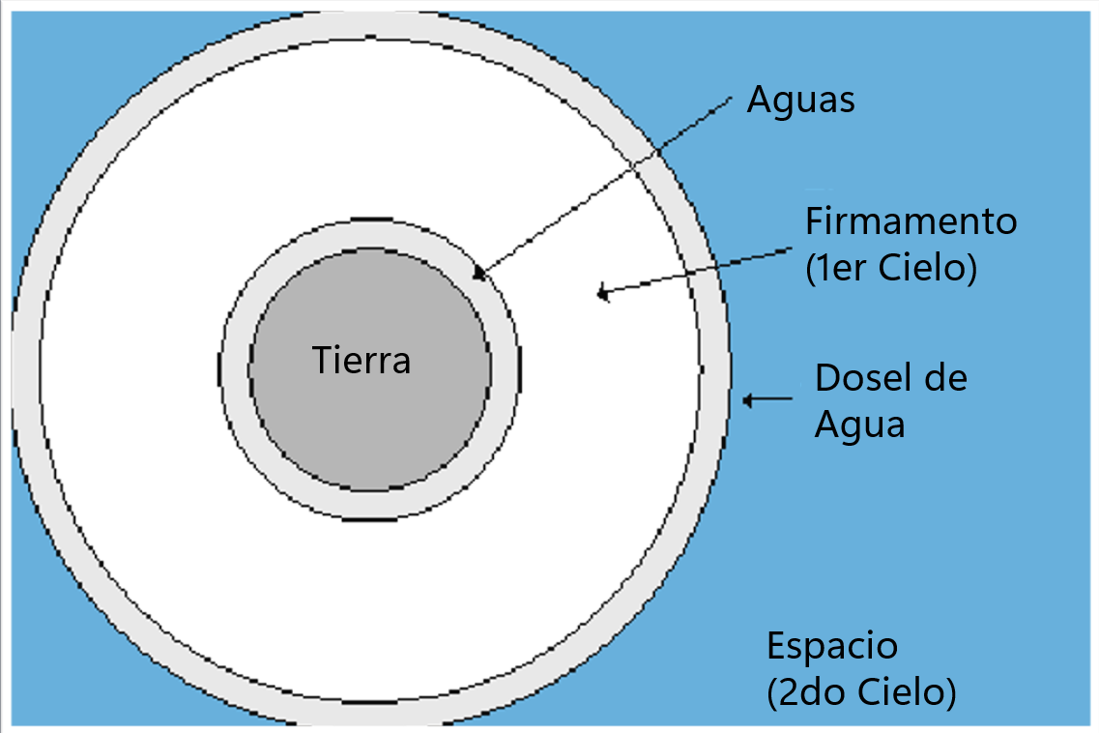

Slide 25
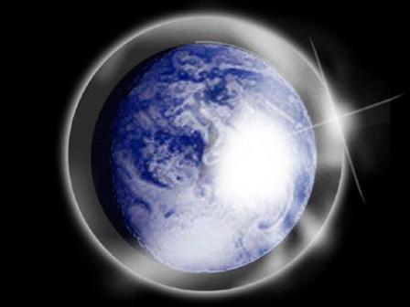

Slide 26
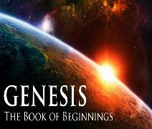
Día 2 Teoría del Dosel
(Gén 1:6-8)
Implícito – Gén. 1:6-7; Salm. 148:4
Explica
  Longevidad del hombre antiguo-Gén. 5:5, 27
  Bestias extrañas (Gén. 1:24-25; Job 40‒41)
  De dónde vinieron las aguas del diluvio (Gén. 2:5-6)
  Por qué se acortó la longevidad del hombre después del diluvio (Gén. 11:24-25)

Slide 27

Génesis 6:1-3
“¹ Aconteció que cuando los hombres comenzaron a multiplicarse sobre la superficie de la tierra, y les nacieron hijas, 2 los hijos de Dios vieron que las hijas de los hombres eran hermosas[a], y tomaron para sí mujeres de entre todas las que les gustaban. 3 Entonces el Señor dijo: «Mi Espíritu no luchará para siempre con el[b] hombre, porque ciertamente[c] él es carne. Serán, pues, sus días 120 años».”

Slide 28
Génesis 2:4-7
“Estos son los orígenes (generaciones) de” (Toledoth)
Del polvo - orgullo (Génesis 1:27) y humildad
Aliento de vida – el valor del hombre y por qué la redención es necesaria
“Vidas” (Gén 2:7) – El hombre tricotómico (1 Tes. 5:23)
  Cuerpo: físico, cardiovascular, muscular, etc…
  Alma: personalidad, intelecto, emociones, volición
  Espíritu – se relaciona con Dios (Juan 4:23-24; 1 Cor. 2:10-16)

Slide 29

Génesis 1:26-28
²⁶ Y dijo Dios: Hagamos al hombre a nuestra imagen, conforme a nuestra semejanza; y ejerza dominio sobre los peces del mar, sobre las aves del cielo, sobre los ganados, sobre toda la tierra, y sobre todo reptil que se arrastra sobre la tierra. 27 Creó, pues, Dios al hombre a imagen suya, a imagen de Dios lo creó; varón y hembra los creó. 28 Y los bendijo Dios y les dijo: Sed fecundos y multiplicaos, y llenad la tierra y sojuzgadla; ejerced dominio sobre los peces del mar, sobre las aves del cielo y sobre todo ser viviente que se mueve[t] sobre la tierra.”

Slide 30
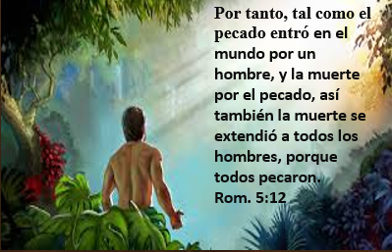
Génesis 3:19
“¹⁹ Con el sudor de tu rostro comerás el pan
hasta que vuelvas a la tierra, porque de ella fuiste tomado; pues polvo eres, y al polvo volverás.”

Slide 31
Génesis 2:4-7
“Estos son los orígenes (generaciones) de” (Toledoth)
Del polvo - orgullo (Génesis 1:27) y humildad
Aliento de vida – el valor del hombre y por qué la redención es necesaria
“Vidas” (Gén 2:7) – El hombre tricotómico (1 Tes. 5:23)
  Cuerpo: físico, cardiovascular, muscular, etc…
  Alma: personalidad, intelecto, emociones, volición
  Espíritu – se relaciona con Dios (Juan 4:23-24; 1 Cor. 2:10-16)

Slide 32
Génesis 2:4-7
“Estos son los orígenes (generaciones) de” (Toledoth)
Del polvo - orgullo (Génesis 1:27) y humildad
Aliento de vida – el valor del hombre y por qué la redención es necesaria
“Vidas” (Gén 2:7) – El hombre tricotómico (1 Tes. 5:23)
  Cuerpo: físico, cardiovascular, muscular, etc…
  Alma: personalidad, intelecto, emociones, volición
  Espíritu – se relaciona con Dios (Juan 4:23-24; 1 Cor. 2:10-16)

Slide 33


Steven Waterhouse
Not by Bread Alone (Amarillo, TX: Westcliff, 2007), 77.
“La traducción literal de Gén. 2:7 enseña que ‘Dios sopló en Adán el aliento de VIDAS’ (plural).”

Slide 34
Génesis 2:4-7
“Estos son los orígenes (generaciones) de” (Toledoth)
Del polvo - orgullo (Génesis 1:27) y humildad
Aliento de vida – el valor del hombre y por qué la redención es necesaria
“Vidas” (Gén 2:7) – El hombre tricotómico (1 Tes. 5:23)
  Cuerpo: físico, cardiovascular, muscular, etc…
  Alma: personalidad, intelecto, emociones, volición
  Espíritu – se relaciona con Dios (Juan 4:23-24; 1 Cor. 2:10-16)

Slide 35
Génesis 2:4-7
“Estos son los orígenes (generaciones) de” (Toledoth)
Del polvo - orgullo (Génesis 1:27) y humildad
Aliento de vida – el valor del hombre y por qué la redención es necesaria
“Vidas” (Gén 2:7) – El hombre tricotómico (1 Tes. 5:23)
  Cuerpo: físico, cardiovascular, muscular, etc…
  Alma: personalidad, intelecto, emociones, volición
  Espíritu – se relaciona con Dios (Juan 4:23-24; 1 Cor. 2:10-16)

Slide 36
Génesis 2:4-7
“Estos son los orígenes (generaciones) de” (Toledoth)
Del polvo - orgullo (Génesis 1:27) y humildad
Aliento de vida – el valor del hombre y por qué la redención es necesaria
“Vidas” (Gén 2:7) – El hombre tricotómico (1 Tes. 5:23)
  Cuerpo: físico, cardiovascular, muscular, etc…
  Alma: personalidad, intelecto, emociones, volición
  Espíritu – se relaciona con Dios (Juan 4:23-24; 1 Cor. 2:10-16)

Slide 37
Génesis 2:16-17
“¹⁶ Y ordenó el Señor Dios al hombre, diciendo: De todo árbol del huerto podrás comer, 17 pero del árbol del conocimiento del bien y del mal no comerás, porque el día que de él comas, ciertamente morirás (muwth).’”

Slide 38
Génesis 2 Esquema
Génesis 2:4-7 – Creación del hombre
Génesis 2:8-14 – El hombre es puesto en el jardín del Edén
Génesis 2:15-17 – Las responsabilidades del hombre en el Jardín del Edén
Génesis 2:18-25 – Primer matrimonio

Slide 39
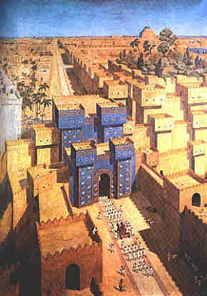
Este = Babilonia
Génesis 2:8
Génesis 11:2
Mateo 2:2

Slide 40
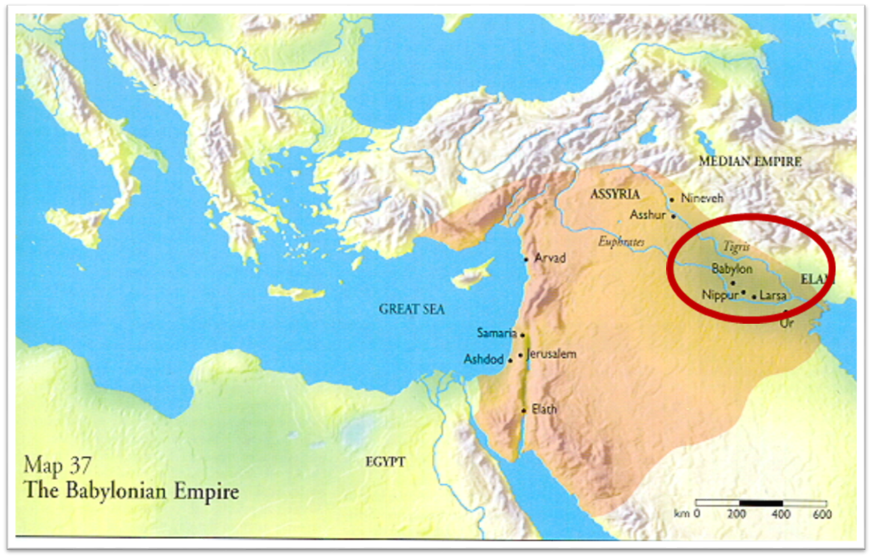

Slide 41

Daniel 1:1-2
“¹ En el tercer año del reinado de Joacim, rey de Judá, vino Nabucodonosor, rey de Babilonia, a Jerusalén y la sitió. 2 El Señor entregó en sus manos a Joacim, rey de Judá, así como algunos de los utensilios de la casa de Dios. Estos se los llevó a la tierra de Sinar, a la casa de su dios, colocando los utensilios en la casa del tesoro de su dios.”

Slide 42
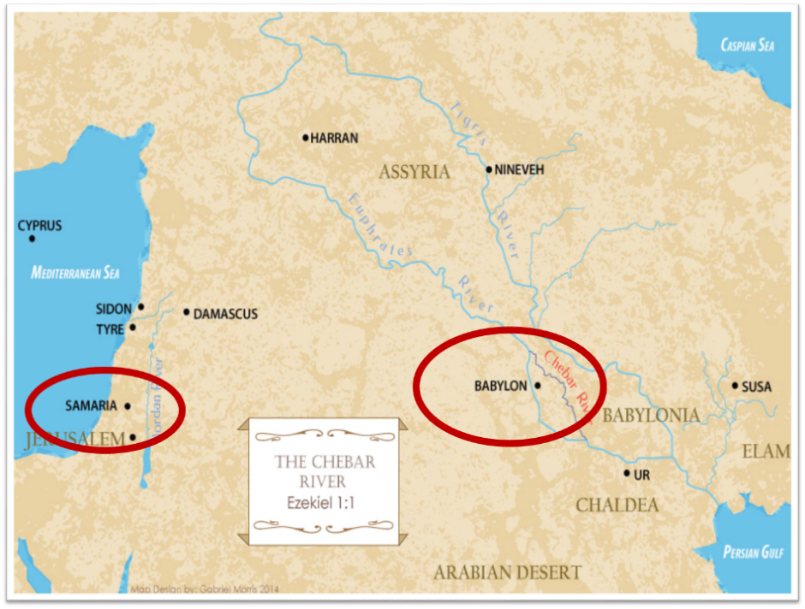

Slide 43

Zacarías 5:9-11
⁹ Luego alcé los ojos y miré dos mujeres que salían con el viento en sus alas. Tenían alas como alas de cigüeña, y alzaron el efa entre la tierra y el cielo. 10 Dije entonces al ángel que hablaba conmigo: «¿Adónde llevan el Efa?». 11 Y él me respondió: «A la tierra de Sinar para edificarle un templo; y cuando esté preparado, será asentado allí sobre su base».”

Slide 44
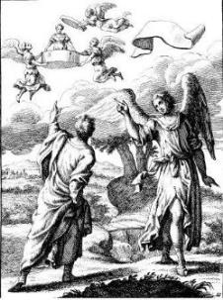
Zacarías 5:5-11
Mujer (maldad)
Efa (comercio)
Templo (Templo-2 Sam 7; religión)
Sinar (Gén 10:10; 11:2; Dan 1:2)

Slide 45
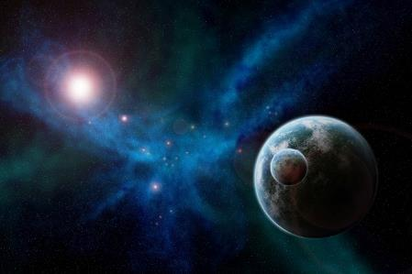
Génesis 1:31
“Y vio Dios todo lo que había hecho, y he aquí que era bueno en gran manera. Y fue la tarde y fue la mañana: el sexto día.”

Slide 46

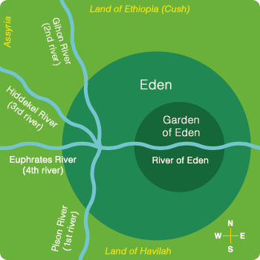
Descripción del Jardín del Edén
(Gén 2:8-14)
Dos arboles (Gén 2:9)
Cuatro rios: Pisón, Gihón, Tigris, Éufrates

Slide 47
Descripción del Jardín del Edén
(Gén 2:8-14)
Dos árboles (Gén 2:9)
Cuatro rios: Pisón, Gihón, Tigris, Éufrates

Slide 48
Génesis 1:26-28
²⁶ Y dijo Dios: Hagamos al hombre a nuestra imagen, conforme a nuestra semejanza; y ejerza dominio sobre los peces del mar, sobre las aves del cielo, sobre los ganados, sobre toda la tierra, y sobre todo reptil que se arrastra sobre la tierra. 27 Creó, pues, Dios al hombre a imagen suya, a imagen de Dios lo creó; varón y hembra los creó. 28 Y los bendijo Dios y les dijo: Sed fecundos y multiplicaos, y llenad la tierra y sojuzgadla; ejerced dominio sobre los peces del mar, sobre las aves del cielo y sobre todo ser viviente que se mueve[t] sobre la tierra.”

Slide 49
Descripción del Jardín del Edén
(Gén 2:8-14)
Dos arboles (Gén 2:9)
Cuatro rios: Pisón, Gihón, Tigris, Éufrates

Slide 50

¿Diluvio Local?
(Gén 2:8-14)
Los cuatro ríos tenían una fuente común
¿Pisón y Gihón?
¿Diluvio local? Características del mundo posterior al diluvio, nombres familiares para aquellos que sobrevivieron al diluvio (Ej: York / Nueva York)

Slide 51
¿Diluvio Local?
(Gén 2:8-14)
Los cuatro ríos tenían una fuente común
¿Pisón y Gihón?
¿Diluvio local? Características del mundo posterior al diluvio, nombres familiares para aquellos que sobrevivieron al diluvio (Ej: York / Nueva York)

Slide 53
¿Diluvio Local?
(Gén 2:8-14)
Los cuatro ríos tenían una fuente común
¿Pisón y Gihón?
¿Diluvio local? Características del mundo posterior al diluvio, nombres familiares para aquellos que sobrevivieron al diluvio (Ej: York / Nueva York)

Slide 54
Daniel 2:37-38
Usted, oh rey, es rey de reyes, a quien el Dios del cielo ha dado el reino, el poder, la fuerza y la gloria. 38 Y dondequiera que habiten los hijos de los hombres, las bestias del campo o las aves del cielo, Él los ha entregado en su mano y lo ha hecho soberano de todos ellos; usted es la cabeza de oro.

Slide 55
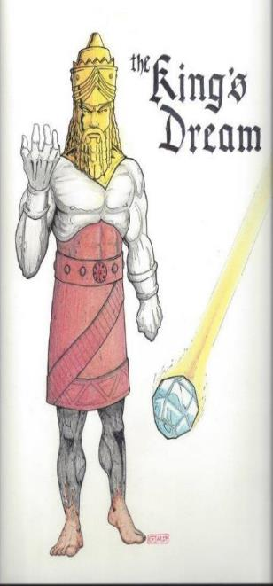
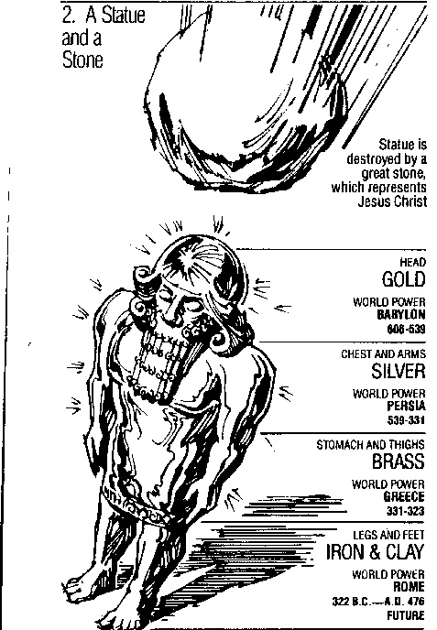
Estatua
&
Piedra

Slide 56
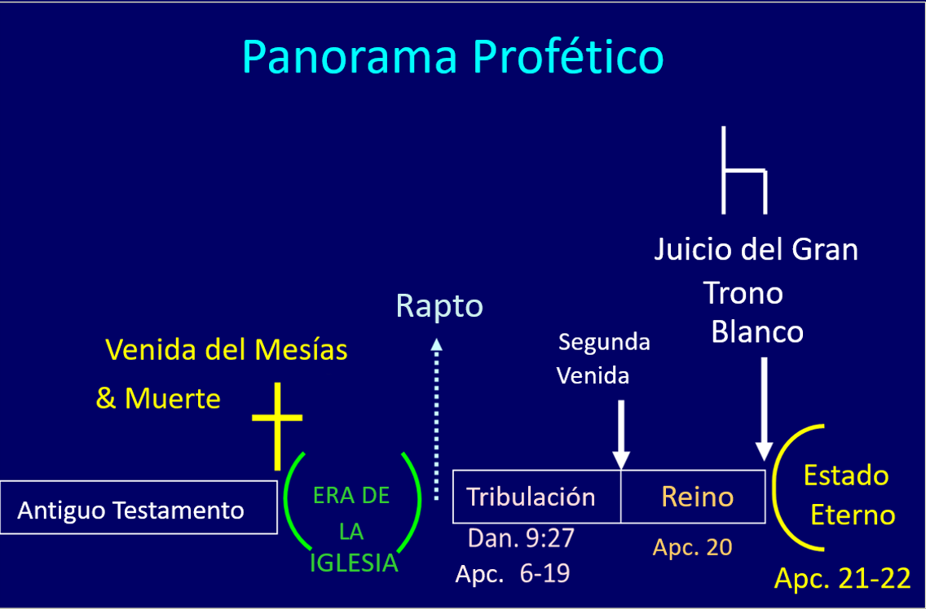

Slide 57
Edén = Entorno de prueba
EDÉN (GÉNESIS 1-2) | ESTADO ETERNO (AP. 21-22)
División de la luz y la oscuridad 1:4 | No existe la noche 21:25
División de la tierra y el mar 1:10 | No existe el mar 21:1
Sol y luna 1:16 | No existe el sol y la luna 21:23
Jardín 2:8-9 | Ciudad (21:2)
Río que fluye desde el Edén 2:10 | Río que fluye desde el trono 22:1
Oro en la tierra 2:12 | Oro en la ciudad 21:21
Árbol de la vida en medio del jardín 2:9 | Árbol de la vida a lo largo de la ciudad 22:2
Piedra de bedelio y ónice 2:12 | Todo tipo de piedras 21:19
Dios caminando en el jardín 3:8 | Dios morando con su pueblo 21:3
Henry Morris, Genesis Record, p.33

Slide 58

Notes:
And the streets are made of what? Gold. When a man heard he was about to die, he desperately gathered up his life’s greatest accumulation—gold bars. When he did finally enter heaven, toting the heaven load, one angel poked another angel in the ribs. He said, “Hey, look, that guy brought pavement!”

Slide 59
¿Diluvio Local?
(Gén 2:8-14)
Los cuatro ríos tenían una fuente común
¿Pisón y Gihón?
¿Diluvio local? Características del mundo posterior al diluvio, nombres familiares para aquellos que sobrevivieron al diluvio (Ej: York / Nueva York)

Slide 61
¿Diluvio Local?
(Gén 2:8-14)
Los cuatro ríos tenían una fuente común
¿Pisón y Gihón?
¿Diluvio local? Características del mundo posterior al diluvio, nombres familiares para aquellos que sobrevivieron al diluvio (Ej: York / Nueva York)

Slide 62
Génesis 2 Esquema
Génesis 2:4-7 – Creación del hombre
Génesis 2:8-14 – El hombre es puesto en el jardín del Edén
Génesis 2:15-17 – Las responsabilidades del hombre en el Jardín del Edén
Génesis 2:18-25 – Primer matrimonio

Slide 63

Los deberes del hombre en Edén
(Gén 2:15-17)
Administración teocrática
Cultivar y cuidar el jardín: tanto el trabajo como la procreación (Génesis 1:28) son instituciones previas a la caída

Slide 64
Los deberes del hombre en Edén
(Gén 2:15-17)
Administración teocrática
Cultivar y cuidar el jardín: tanto el trabajo como la procreación (Génesis 1:28) son instituciones previas a la caída

Slide 65
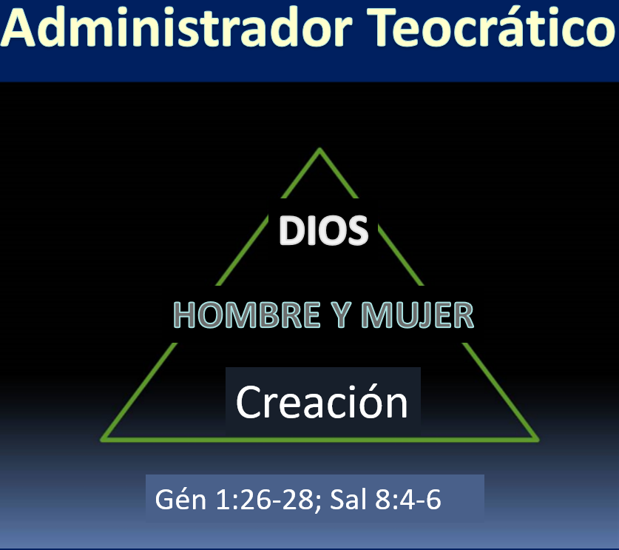

Slide 66
Génesis 1:26-28
²⁶ Y dijo Dios: «Hagamos al hombre a Nuestra imagen, conforme a Nuestra semejanza; y ejerza dominio sobre los peces del mar, sobre las aves del cielo, sobre los ganados, sobre toda la tierra, y sobre todo reptil que se arrastra sobre la tierra». 27 Dios creó al hombre a imagen Suya, a imagen de Dios lo creó; varón y hembra los creó. 28 Dios los bendijo y les dijo: «Sean fecundos y multiplíquense. Llenen la tierra y sométanla. Ejerzan dominio sobre los peces del mar, sobre las aves del cielo y sobre todo ser viviente que se mueve[r] sobre la tierra».”

Slide 67
Los deberes del hombre en Edén
(Gén 2:15-17)
Administración teocrática
Cultivar y cuidar el jardín: tanto el trabajo como la procreación (Génesis 1:28) son instituciones previas a la caída

Slide 68
Génesis 3:19
“Con el sudor de tu rostro comerás el pan hasta que vuelvas a la tierra, porque de ella fuiste tomado; pues polvo eres, y al polvo volverás.”

Slide 69
Génesis 2:16-17
“¹⁶ Y ordenó el Señor Dios al hombre, diciendo: De todo árbol del huerto podrás comer, 17 pero del árbol del conocimiento del bien y del mal no comerás, porque el día que de él comas, ciertamente morirás (muwth).’”

Slide 70
“No comerás del árbol del conocimiento”
(Gén 2:17)
  Libre albedrío
  Muerte física: 791x, Gén 3:19
  La dependencia de la humanidad en la revelación especial, incluso en el mundo antes de la caída (Gén. 2:9)
  Deuteronomio 30:15
  Gén 2:17 y la teoría del Día-Era?
  Gén. 1 Días de la Creación-Yom con modificador ordinal y "tarde y mañana”
  yom + que = (1 Reyes 2:37)

Slide 71
“No comerás del árbol del conocimiento”
(Gén 2:17)
  Libre albedrío
  Muerte física: 791x, Gén 3:19
  La dependencia de la humanidad en la revelación especial, incluso en el mundo antes de la caída (Gén. 2:9)
  Deuteronomio 30:15
  Gén 2:17 y la teoría del Día-Era?
  Gén. 1 Días de la Creación-Yom con modificador ordinal y "tarde y mañana”
  yom + que = (1 Reyes 2:37)

Slide 72
Génesis 1:26-28
²⁶ Y dijo Dios: Hagamos al hombre a nuestra imagen, conforme a nuestra semejanza; y ejerza dominio sobre los peces del mar, sobre las aves del cielo, sobre los ganados, sobre toda la tierra, y sobre todo reptil que se arrastra sobre la tierra. 27 Creó, pues, Dios al hombre a imagen suya, a imagen de Dios lo creó; varón y hembra los creó. 28 Y los bendijo Dios y les dijo: Sed fecundos y multiplicaos, y llenad la tierra y sojuzgadla; ejerced dominio sobre los peces del mar, sobre las aves del cielo y sobre todo ser viviente que se mueve[t] sobre la tierra.”

Slide 73
“No comerás del árbol del conocimiento”
(Gén 2:17)
  Libre albedrío
  Muerte física: 791x, Gén 3:19
  La dependencia de la humanidad en la revelación especial, incluso en el mundo antes de la caída (Gén. 2:9)
  Deuteronomio 30:15
  Gén 2:17 y la teoría del Día-Era?
  Gén. 1 Días de la Creación-Yom con modificador ordinal y "tarde y mañana”
  yom + que = (1 Reyes 2:37)

Slide 74
Génesis 3:19
“¹⁹ Con el sudor de tu rostro comerás el pan
hasta que vuelvas a la tierra, porque de ella fuiste tomado; pues polvo eres, y al polvo volverás.”

Slide 75

1 Corintios 15:21-22
“²¹ Porque ya que la muerte entró por un hombre, también por un hombre vino la resurrección de los muertos. 22 Porque así como en Adán todos mueren, también en Cristo todos serán vivificados.”

Slide 76
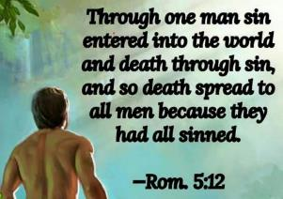
Romanos 5:12
“Por tanto, tal como el pecado entró en el mundo por medio de un hombre, y por medio del pecado la muerte, así también la muerte se extendió a todos los hombres, porque todos pecaron.—.”

Slide 77
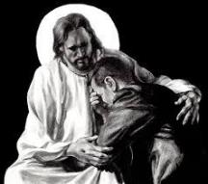
Apocalipsis 21:4
“Él enjugará toda lágrima de sus ojos, y ya no habrá muerte, ni habrá más duelo, ni clamor, ni dolor, porque las primeras cosas han pasado».”

Slide 79
“No comerás del árbol del conocimiento”
(Gén 2:17)
  Libre albedrío
  Muerte física: 791x, Gén 3:19
  La dependencia de la humanidad en la revelación especial, incluso en el mundo antes de la caída (Gén. 2:9)
  Deuteronomio 30:15
  Gén 2:17 y la teoría del Día-Era?
  Gén. 1 Días de la Creación-Yom con modificador ordinal y "tarde y mañana”
  yom + que = (1 Reyes 2:37)

Slide 80
General vs. Revelación Especial
 | GENERAL | ESPECIAL
EJEMPLOS | Naturaleza, conciencia (Rom 1–2) | Encarnación, Escritura, milagros
DISPONIBILIDAD | Toda | Alguna
LOGRO | Responsabilidad (Rom 1) | Salvación (Hch 4:12; 2 Tim 3:15)
FORMA | No escrita | Escrita
CALIDAD | Natural | Sobrenatural, milagrosa

Slide 81

Louis Berkhof
Introductory volume to Systematic Theology
(Grand Rapids, Eerdmans, 1946), 60, 96.
“Desde la entrada del pecado en el mundo, el hombre puede reunir el verdadero conocimiento acerca de Dios a partir de su revelación general solo si la estudia a la luz de la Escritura, en la que los elementos de la autorrevelación original de Dios, que fueron oscurecidos y pervertidos por la plaga del pecado, son republicados, corregidos e interpretados. Algunos se inclinan a hablar de la revelación de Dios como una segunda fuente; pero esto no es correcto en vista del hecho de que la naturaleza puede ser considerada aquí solo como se interpreta a la luz de la Escritura.”

Slide 82
“No comerás del árbol del conocimiento”
(Gén 2:17)
  Libre albedrío
  Muerte física: 791x, Gén 3:19
  La dependencia de la humanidad en la revelación especial, incluso en el mundo antes de la caída (Gén. 2:9)
  Deuteronomio 30:15
  Gén 2:17 y la teoría del Día-Era?
  Gén. 1 Días de la Creación-Yom con modificador ordinal y "tarde y mañana”
  yom + que = (1 Reyes 2:37)

Slide 83
“No comerás del árbol del conocimiento”
(Gén 2:17)
  Libre albedrío
  Muerte física: 791x, Gén 3:19
  La dependencia de la humanidad en la revelación especial, incluso en el mundo antes de la caída (Gén. 2:9)
  Deuteronomio 30:15
  Gén 2:17 y la teoría del Día-Era?
  Gén. 1 Días de la Creación-Yom con modificador ordinal y "tarde y mañana”
  yom + que = (1 Reyes 2:37)

Slide 84
“No comerás del árbol del conocimiento”
(Gén 2:17)
  Libre albedrío
  Muerte física: 791x, Gén 3:19
  La dependencia de la humanidad en la revelación especial, incluso en el mundo antes de la caída (Gén. 2:9)
  Deuteronomio 30:15
  Gén 2:17 y la teoría del Día-Era?
  Gén. 1 Días de la Creación-Yom con modificador ordinal y "tarde y mañana”
  yom + que = (1 Reyes 2:37)

Slide 85
“No comerás del árbol del conocimiento”
(Gén 2:17)
  Libre albedrío
  Muerte física: 791x, Gén 3:19
  La dependencia de la humanidad en la revelación especial, incluso en el mundo antes de la caída (Gén. 2:9)
  Deuteronomio 30:15
  Gén 2:17 y la teoría del Día-Era?
  Gén. 1 Días de la Creación-Yom con modificador ordinal y "tarde y mañana”
  yom + que = (1 Reyes 2:37)

Slide 86
Génesis 2:17; 1 Reyes 2:37 (NET)
“pero del árbol del conocimiento del bien y del mal no comerás, porque el [yom + que] de él comas, ciertamente morirás.”
“Porque el [yom + que] salgas y pases el torrente Cedrón, ten por cierto que sin duda morirás; tu sangre recaerá sobre tu cabeza».”

Slide 87
Génesis 2 Esquema
Génesis 2:4-7 – Creación del hombre
Génesis 2:8-14 – El hombre es puesto en el jardín del Edén
Génesis 2:15-17 – Las responsabilidades del hombre en el Jardín del Edén
Génesis 2:18-25 – Primer matrimonio

Slide 88
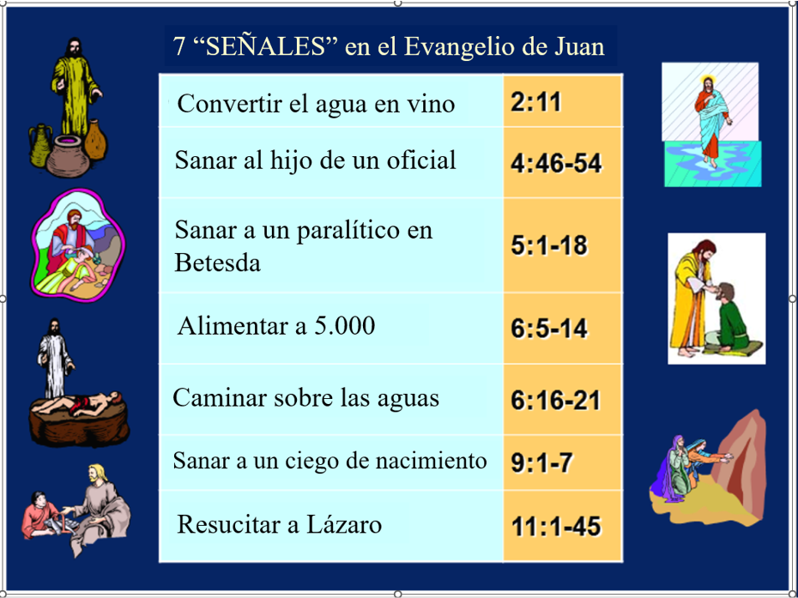

Slide 89
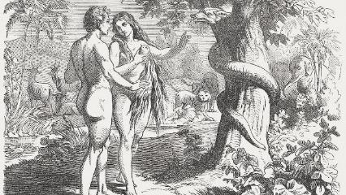
Primer Matrimonio
(Gén 2:18-25)
  Problema identificado (Gén. 2:18)
  Problema reconocido (Gén. 2:19-20)
  Problema resuelto (Gén. 2:21-25)

Slide 90
Primer Matrimonio
(Gén 2:18-25)
  Problema identificado (Gén. 2:18)
  Problema reconocido (Gén. 2:19-20)
  Problema resuelto (Gén. 2:21-25)

Slide 91
Primer Matrimonio
(Gén 2:18-25)
  Algo que no es bueno (Gen 1:31; 2:18) – La necesidad del hombre fue satisfecha
  Génesis 2:18-20
  ¿Nombró a todos los animales en un día?
    Bestias del campo (2:20) vs. Bestias de la tierra (1:25)
    Los trajo al hombre (animales)
    La mente de Adán, presuposición uniformista
    Contexto del matrimonio

Slide 92
Primer Matrimonio
(Gén 2:18-25)
  Algo que no es bueno (Gen 1:31; 2:18) – La necesidad del hombre fue satisfecha
  Génesis 2:18-20
  ¿Nombró a todos los animales en un día?
    Bestias del campo (2:20) vs. Bestias de la tierra (1:25)
    Los trajo al hombre (animales)
    La mente de Adán, presuposición uniformista
    Contexto del matrimonio

Slide 93
Génesis 1:31
“Y vio Dios todo lo que había hecho, y he aquí que era bueno en gran manera. Y fue la tarde y fue la mañana: el sexto día.”

Slide 94
Primer Matrimonio
(Gén 2:18-25)
  Problema identificado (Gén. 2:18)
  Problema reconocido (Gén. 2:19-20)
  Problema resuelto (Gén. 2:21-25)

Slide 95
Primer Matrimonio
(Gén 2:18-25)
  Algo que no es bueno (Gen 1:31; 2:18) – La necesidad del hombre fue satisfecha
  Génesis 2:18-20
  ¿Nombró a todos los animales en un día?
    Bestias del campo (2:20) vs. Bestias de la tierra (1:25)
    Los trajo al hombre (animales)
    La mente de Adán, presuposición uniformista
    Contexto del matrimonio

Slide 96
Primer Matrimonio
(Gén 2:18-25)
  Algo que no es bueno (Gen 1:31; 2:18) – La necesidad del hombre fue satisfecha
  Génesis 2:18-20
  ¿Nombró a todos los animales en un día?
    Bestias del campo (2:20) vs. Bestias de la tierra (1:25)
    Los trajo al hombre (animales)
    La mente de Adán, presuposición uniformista
    Contexto del matrimonio

Slide 97
Primer Matrimonio
(Gén 2:18-25)
  Algo que no es bueno (Gen 1:31; 2:18) – La necesidad del hombre fue satisfecha
  Génesis 2:18-20
  ¿Nombró a todos los animales en un día?
    Bestias del campo (2:20) vs. Bestias de la tierra (1:25)
    Los trajo al hombre (animales)
    La mente de Adán, presuposición uniformista
    Contexto del matrimonio

Slide 98
Primer Matrimonio
(Gén 2:18-25)
  Algo que no es bueno (Gen 1:31; 2:18) – La necesidad del hombre fue satisfecha
  Génesis 2:18-20
  ¿Nombró a todos los animales en un día?
    Bestias del campo (2:20) vs. Bestias de la tierra (1:25)
    Los trajo al hombre (animales)
    La mente de Adán, presuposición uniformista
    Contexto del matrimonio

Slide 99
Primer Matrimonio
(Gén 2:18-25)
  Algo que no es bueno (Gen 1:31; 2:18) – La necesidad del hombre fue satisfecha
  Génesis 2:18-20
  ¿Nombró a todos los animales en un día?
    Bestias del campo (2:20) vs. Bestias de la tierra (1:25)
    Los trajo al hombre (animales)
    La mente de Adán, presuposición uniformista
    Contexto del matrimonio

Slide 100
Primer Matrimonio
(Gén 2:18-25)
  Algo que no es bueno (Gen 1:31; 2:18) – La necesidad del hombre fue satisfecha
  Génesis 2:18-20
  ¿Nombró a todos los animales en un día?
    Bestias del campo (2:20) vs. Bestias de la tierra (1:25)
    Los trajo al hombre (animales)
    La mente de Adán, presuposición uniformista
    Contexto del matrimonio

Slide 101
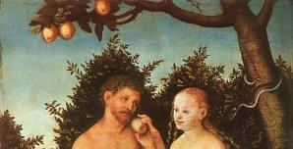
Actividades del Sexto Día
  Dios creó el ganado, las bestias de la tierra y todo lo que se arrastra sobre la tierra
  Dios creó a Adán
  Dios plantó el jardín
  Dios habló con Adán
  Dios trajo ciertos animales a Adán
  Adán le dio nombre a estos animales
  Dios creó a Eva
Mark Van Bebber and Paul S. Taylor, Creation and Time: A Report on the Progressive Creationist Book by Hugh Ross (Gilbert, AZ: Eden Communications, 1994), 82

Slide 102
Primer Matrimonio
(Gén 2:18-25)
  Problema identificado (Gén. 2:18)
  Problema reconocido (Gén. 2:19-20)
  Problema resuelto (Gén. 2:21-25)

Slide 103
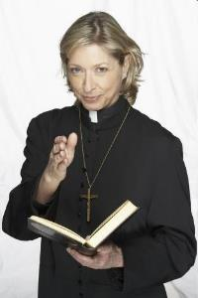
Feminismo Evangélico
Un movimiento teológico dentro de la iglesia evangélica que busca abolir todas las distinciones de roles de género dentro del matrimonio y la iglesia.

Slide 104

Autoridad del hombre
Génesis 2:21-23
Orden – 1 Tim 2:11-13; trasciende la cultura después de la caída
Adán le puso el nombre a Eva (Gen 2:23; 1:5)

Slide 105
Autoridad del Hombre
Génesis 2:21-23
Orden – 1 Tim 2:11-13; trasciende la cultura después de la caída
Adán le puso el nombre a Eva (Gen 2:23; 1:5)

Slide 106
Autoridad del Hombre
Génesis 2:21-23
Orden – 1 Tim 2:11-13; trasciende la cultura después de la caída
Adán le puso el nombre a Eva (Gen 2:23; 1:5)

Slide 107
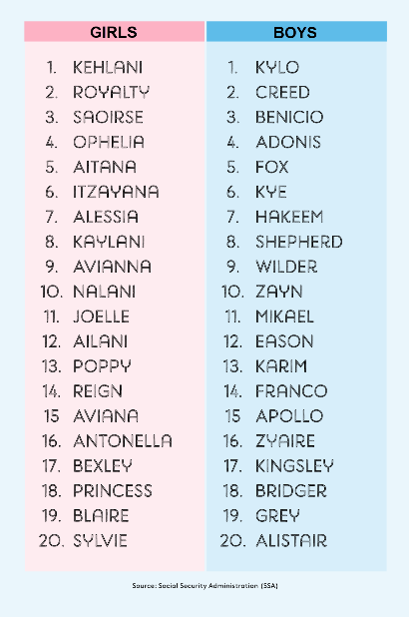
Significado Bíblico de los Nombres
Génesis 1:8
Números 32:37-38
2 Reyes 23:24
2 Reyes 24:17
Daniel 1:6-7
Fruchtenbaum, Genesis, 84

Slide 108
La mujer creada del costado del hombre… no de su pie
Para completar lo que le falta al hombre
Ayuda y no esclava (Gén 2:18)
  “Ayuda” (ezer) también usada para Dios (Exod 18:4; Deut 33:7; 1 Sam 7:12)
  La misma esencia que Adán (2:24)
  Ambos sexos conservan la imagen de Dios (Gén 1:27-28)
  Ambos sexos son co-gobernantes (Gén 1:26-28)
  Analogía trinitaria
  No feminismo ni machismo

Slide 109
La mujer creada del costado del hombre… no de su pie
Para completar lo que le falta al hombre
Ayuda y no esclava (Gén 2:18)
  “Ayuda” (ezer) también usada para Dios (Exod 18:4; Deut 33:7; 1 Sam 7:12)
  La misma esencia que Adán (2:24)
  Ambos sexos conservan la imagen de Dios (Gén 1:27-28)
  Ambos sexos son co-gobernantes (Gén 1:26-28)
  Analogía trinitaria
  No feminismo ni machismo

Slide 110
La mujer creada del costado del hombre… no de su pie
Para completar lo que le falta al hombre
Ayuda y no esclava (Gén 2:18)
  “Ayuda” (ezer) también usada para Dios (Exod 18:4; Deut 33:7; 1 Sam 7:12)
  La misma esencia que Adán (2:24)
  Ambos sexos conservan la imagen de Dios (Gén 1:27-28)
  Ambos sexos son co-gobernantes (Gén 1:26-28)
  Analogía trinitaria
  No feminismo ni machismo

Slide 111
La mujer creada del costado del hombre… no de su pie
Para completar lo que le falta al hombre
Ayuda y no esclava (Gén 2:18)
  “Ayuda” (ezer) también usada para Dios (Exod 18:4; Deut 33:7; 1 Sam 7:12)
  La misma esencia que Adán (2:24)
  Ambos sexos conservan la imagen de Dios (Gén 1:27-28)
  Ambos sexos son co-gobernantes (Gén 1:26-28)
  Analogía trinitaria
  No feminismo ni machismo

Slide 112
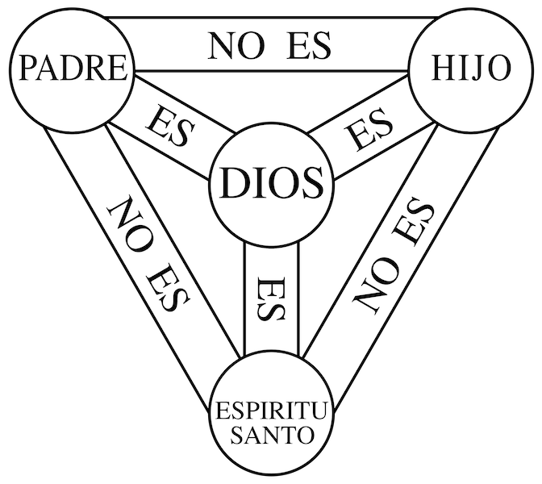

Slide 113

Juan 16:7-11
“⁷ »Pero Yo les digo la verdad: les conviene que Yo me vaya; porque si no me voy, el Consolador [paraklētos] no vendrá a ustedes; pero si me voy, se lo enviaré . 8 »Y cuando Él venga, convencerá al mundo de pecado, de justicia y de juicio; 9 de pecado, porque no creen en Mí; 10 de justicia, porque Yo voy al Padre y ustedes no me verán más; 11 y de juicio, porque el príncipe de este mundo ha sido juzgado.”

Slide 114
La mujer creada del costado del hombre… no de su pie
Para completar lo que le falta al hombre
Ayuda y no esclava (Gén 2:18)
  “Ayuda” (ezer) también usada para Dios (Exod 18:4; Deut 33:7; 1 Sam 7:12)
  La misma esencia que Adán (2:24)
  Ambos sexos conservan la imagen de Dios (Gén 1:27-28)
  Ambos sexos son co-gobernantes (Gén 1:26-28)
  Analogía trinitaria
  No feminismo ni machismo

Slide 115
La mujer creada del costado del hombre… no de su pie
Para completar lo que le falta al hombre
Ayuda y no esclava (Gén 2:18)
  “Ayuda” (ezer) también usada para Dios (Exod 18:4; Deut 33:7; 1 Sam 7:12)
  La misma esencia que Adán (2:24)
  Ambos sexos conservan la imagen de Dios (Gén 1:27-28)
  Ambos sexos son co-gobernantes (Gén 1:26-28)
  Analogía trinitaria
  No feminismo ni machismo

Slide 116
Genesis 1:26-28
²⁶ Then God said, “Let Us make man in Our image, according to Our likeness; and let them rule over the fish of the sea and over the birds of the sky and over the cattle and over all the earth, and over every creeping thing that creeps on the earth.” ²⁷ God created man in His own image, in the image of God He created him; male and female He created them. ²⁸ God blessed them; and God said to them, “Be fruitful and multiply, and fill the earth, and subdue it; and rule over the fish of the sea and over the birds of the sky and over every living thing that moves on the earth.”

Slide 117
La mujer creada del costado del hombre… no de su pie
Para completar lo que le falta al hombre
Ayuda y no esclava (Gén 2:18)
  “Ayuda” (ezer) también usada para Dios (Exod 18:4; Deut 33:7; 1 Sam 7:12)
  La misma esencia que Adán (2:24)
  Ambos sexos conservan la imagen de Dios (Gén 1:27-28)
  Ambos sexos son co-gobernantes (Gén 1:26-28)
  Analogía trinitaria
  No feminismo ni machismo

Slide 118
Genesis 1:26-28
²⁶ Then God said, “Let Us make man in Our image, according to Our likeness; and let them rule over the fish of the sea and over the birds of the sky and over the cattle and over all the earth, and over every creeping thing that creeps on the earth.” ²⁷ God created man in His own image, in the image of God He created him; male and female He created them. ²⁸ God blessed them; and God said to them, “Be fruitful and multiply, and fill the earth, and subdue it; and rule over the fish of the sea and over the birds of the sky and over every living thing that moves on the earth.”

Slide 120
La mujer creada del costado del hombre… no de su pie
Para completar lo que le falta al hombre
Ayuda y no esclava (Gén 2:18)
  “Ayuda” (ezer) también usada para Dios (Exod 18:4; Deut 33:7; 1 Sam 7:12)
  La misma esencia que Adán (2:24)
  Ambos sexos conservan la imagen de Dios (Gén 1:27-28)
  Ambos sexos son co-gobernantes (Gén 1:26-28)
  Analogía trinitaria
  No feminismo ni machismo

Slide 122
La mujer creada del costado del hombre… no de su pie
Para completar lo que le falta al hombre
Ayuda y no esclava (Gén 2:18)
  “Ayuda” (ezer) también usada para Dios (Exod 18:4; Deut 33:7; 1 Sam 7:12)
  La misma esencia que Adán (2:24)
  Ambos sexos conservan la imagen de Dios (Gén 1:27-28)
  Ambos sexos son co-gobernantes (Gén 1:26-28)
  Analogía trinitaria
  No feminismo ni machismo

Slide 123
Génesis 2:24-25
Génesis 2:24
  Nueva prioridad relacional para que el matrimonio funcione (Mateo 19:6)
Génesis 2:25
  Transición al siguiente capítulo; como Gén. 1:31

Slide 124
Génesis 2:24-25
Génesis 2:24
  Nueva prioridad relacional para que el matrimonio funcione (Mateo 19:6)
Génesis 2:25
  Transición al siguiente capítulo; como Gén. 1:31

Slide 125
Génesis 2:24-25
Génesis 2:24
  Nueva prioridad relacional para que el matrimonio funcione (Mateo 19:6)
Génesis 2:25
  Transición al siguiente capítulo; como Gén. 1:31

Slide 126
Conclusion

Slide 127
Génesis 2 Esquema
Génesis 2:4-7 – Creación del hombre
Génesis 2:8-14 – El hombre es puesto en el jardín del Edén
Génesis 2:15-17 – Las responsabilidades del hombre en el Jardín del Edén
Génesis 2:18-25 – Primer matrimonio

Slide 128
Génesis 1–2 Resumen
  Ambiente perfecto
  Hombre y mujer
  Como pinaculo de la creación
  Administradores teocráticos

Slide 129
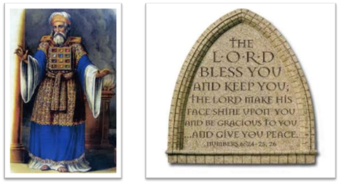
“El Señor te bendiga y te guarde;
El Señor haga resplandecer Su rostro sobre ti,
Y tenga de ti misericordia;
El Señor alce sobre ti Su rostro,
Y te dé paz”

